Slide 1
Домашние кошки
Подготовила воспитатель МБДОУ
детский сад № 26 «Ромашка» станицы Ирклиевской муниципального образования Выселковский район Здор Т.А.
к непосредственной образовательной деятельности по художественно-эстетическому развитию детей старшего возраста «Рыжие коты»

Slide 2
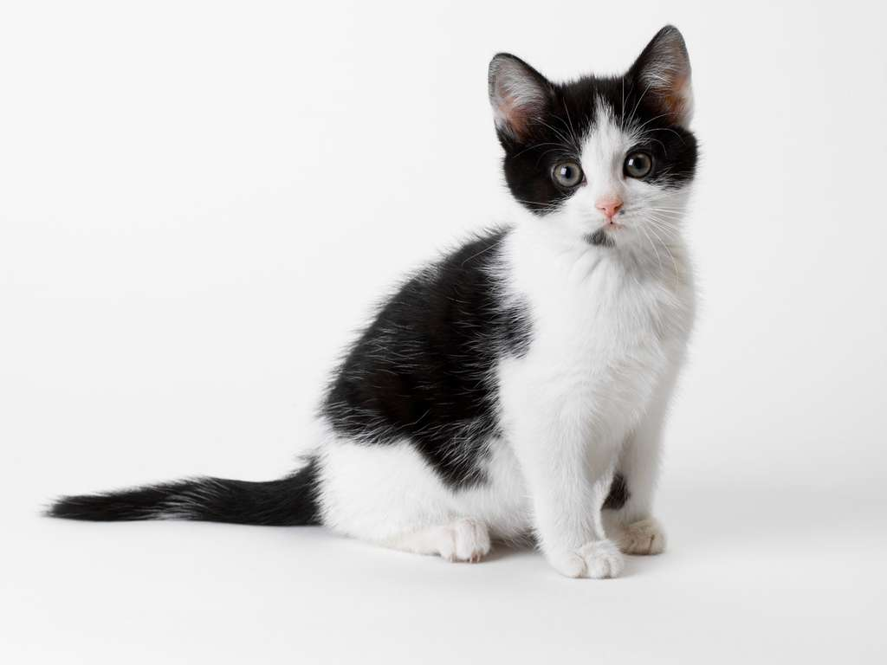
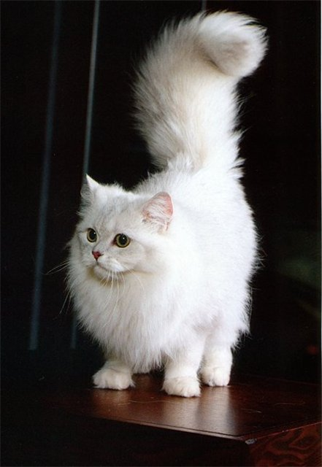
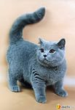
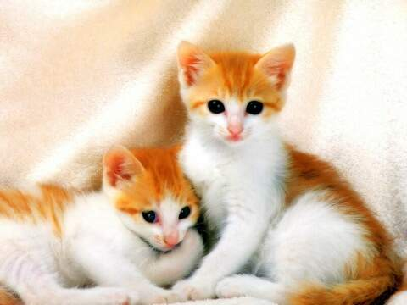
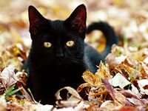
Кошки отличаются друг от друга цветом шерсти.

Slide 3
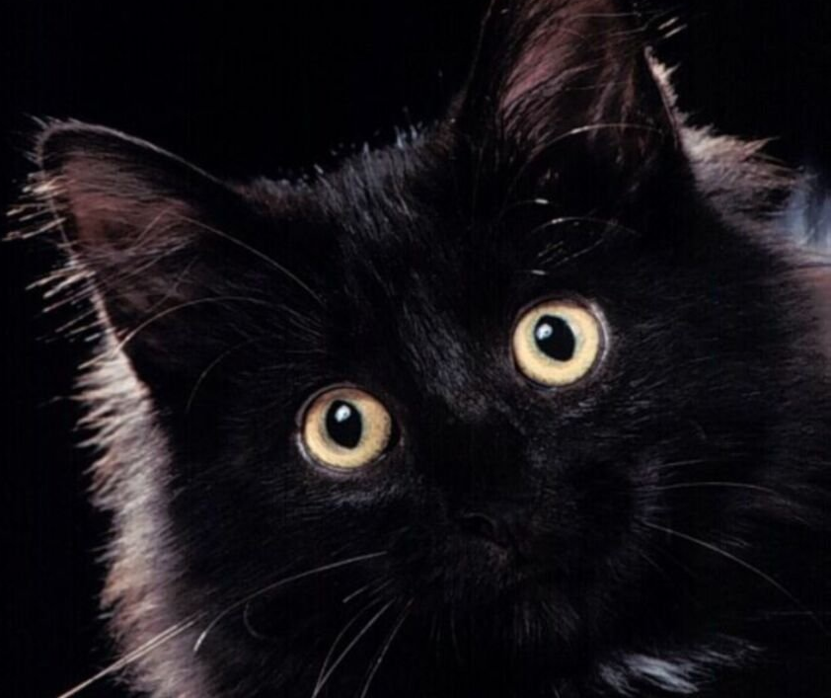
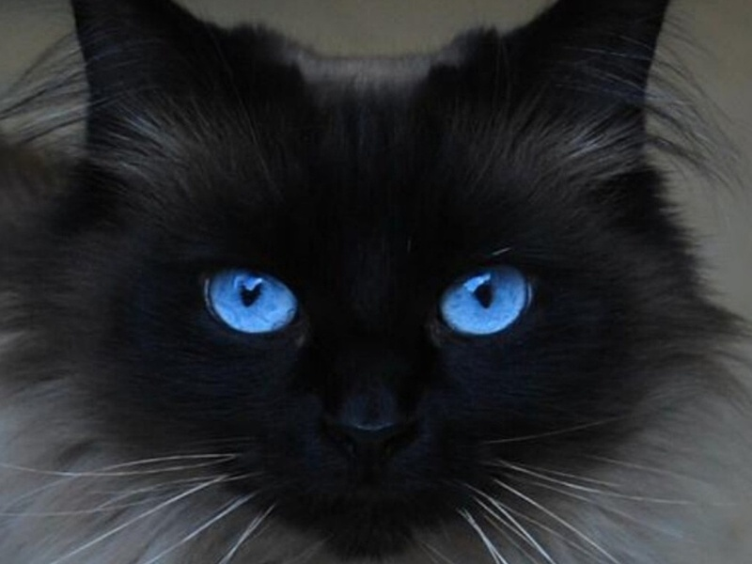
У кошек может быть разный цвет глаз.

Slide 4
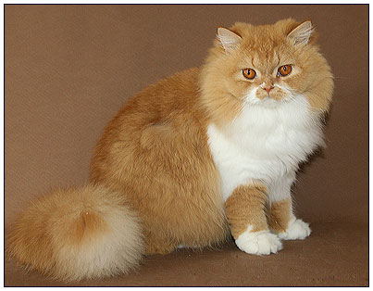
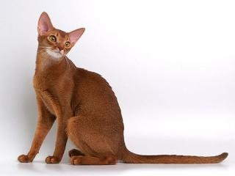
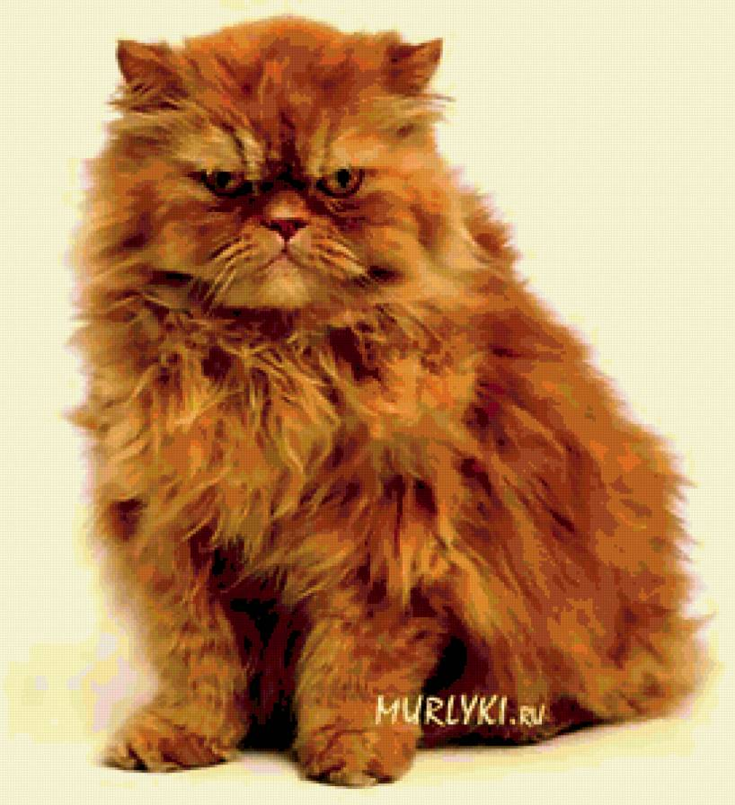
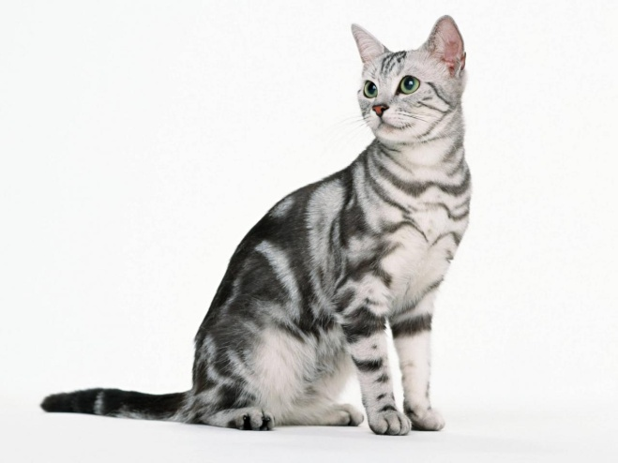
Бывают длинношерстные и гладкошерстные кошки.

Slide 5
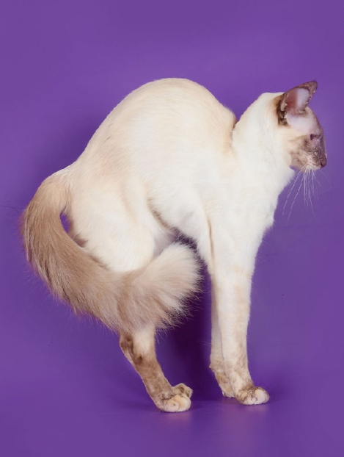
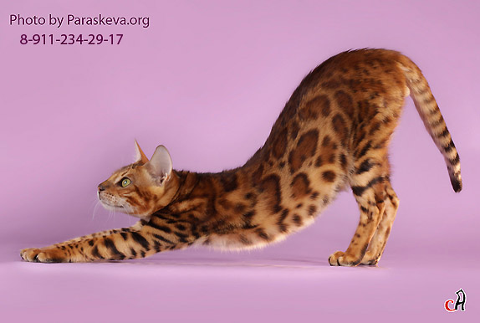
Туловище у кошек гибкое.

Slide 6
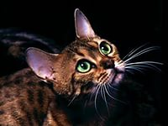
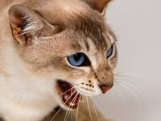
Усы и брови помогают им улавливать запах.

Slide 7
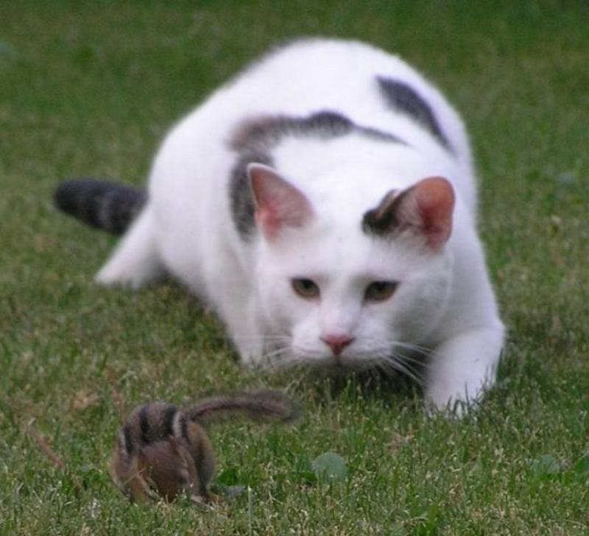
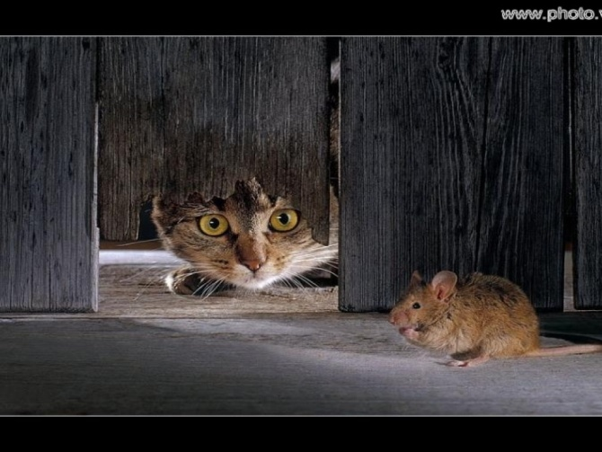
Кошка – отличный охотник.

Slide 8
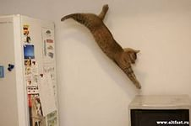
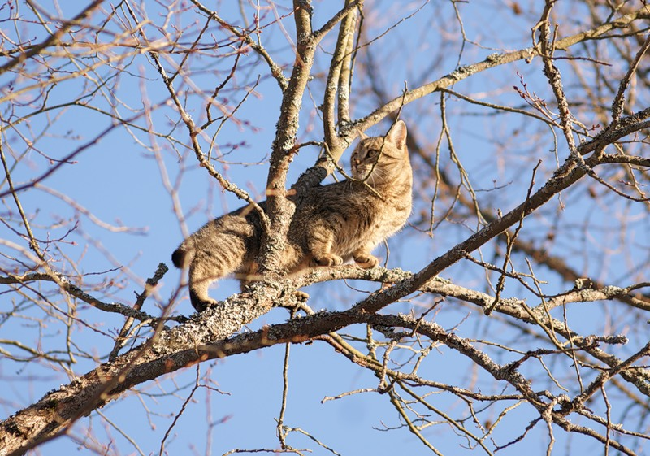
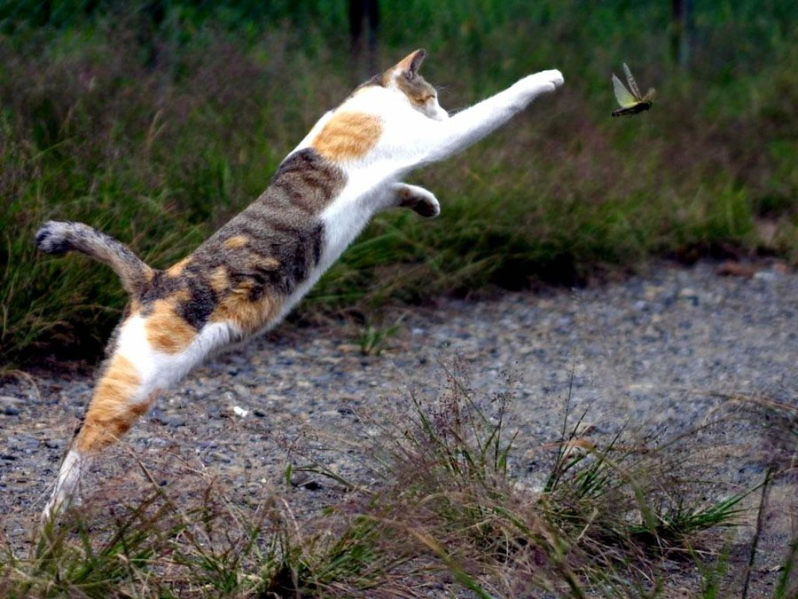
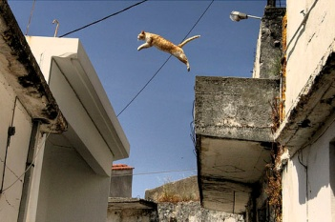
Эти ловкие зверьки бесстрашно ходят по крышам и лазят по деревьям, совершают головокружительные прыжки.

Slide 9
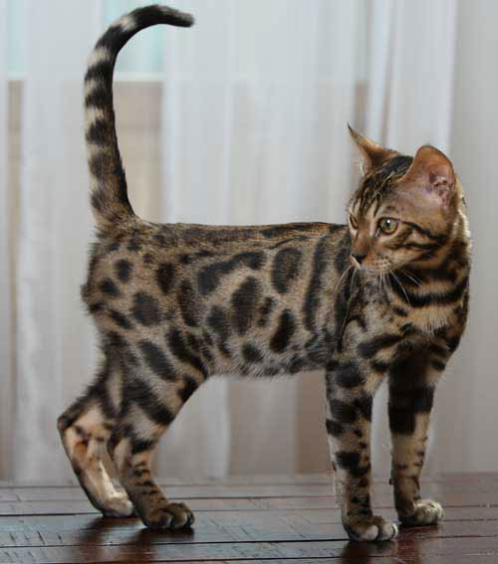
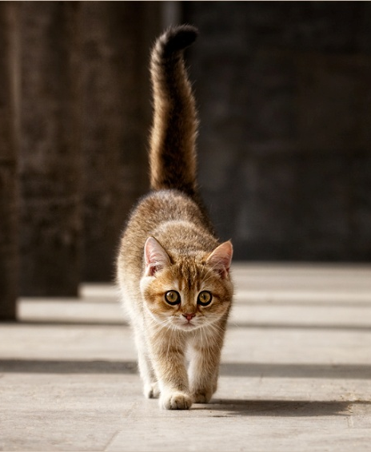
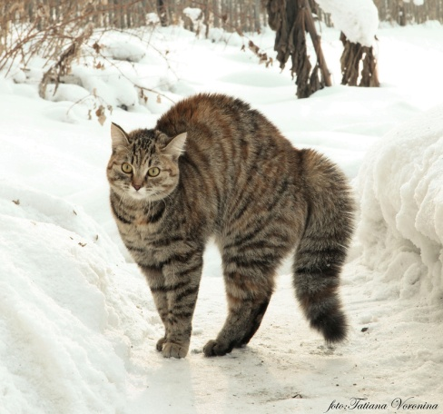
Кошачий хвост показывает, в каком настроении кошка.

Slide 10
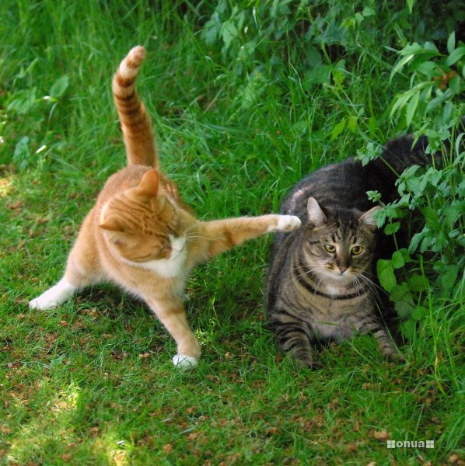
«Жили- были два кота»

Slide 11
Спасибо за внимание!

